Slide 1
Autor: Mgr. Jana Pavlůsková
Datum: listopad 2012
Ročník: 8.
Vzdělávací oblast: Člověk a příroda
Vzdělávací obor: Zeměpis
Tematický okruh: Zeměpis světadílů
Téma: Přírodní oblasti Evropy – Skandinávie, Britské ostrovy
Anotace: Prezentace určená jako výklad k učivu o přírodních
oblastech Evropy.
Materiál je doplněn množstvím fotografií, shrnutím ve
formě otázek k opakování a odkazem na interaktivní
test k procvičení.

Slide 2
Přírodní oblasti Evropy
Skandinávie Britské ostrovy

Slide 3
Zopakujte si:
Díky Severoatlantskému proudu je ve Skandinávii
vlhčeji
tepleji
chladněji

Slide 4
SKANDINÁVIE
Baltský štít – nejstarší oblast Evropy
Pobřeží – členité, fjordy, ostrovy (Lofoty, Vesterály, Alandy, Gotland, Island), poloostrovy (Kola)
Povrch – na západě hornatý (Skandinávské pohoří), východ roviny – pozůstatky ledovcové činnosti (Finská jezerní plošina, Karelská jezerní plošina), rozsáhlé jehličnaté lesy – dřevozpracující a papírenský průmysl, sopky na Islandu
Podnebí – drsné, velmi deštivé, zmírněné Severoatlantským proudem, dlouhé a chladné zimy

Slide 5

Vodstvo
řeky severského typu (na západě vodnaté s nevyrovnaným spádem- Glomma, na východě jen nedokonalá říční síť – zabahnění
množství jezer (největší Saimaa, Topozero, Vättern, Vänern)
využití – energetika (řeky), doprava (jezera)
gejzíry (Island) - vytápění

Slide 6
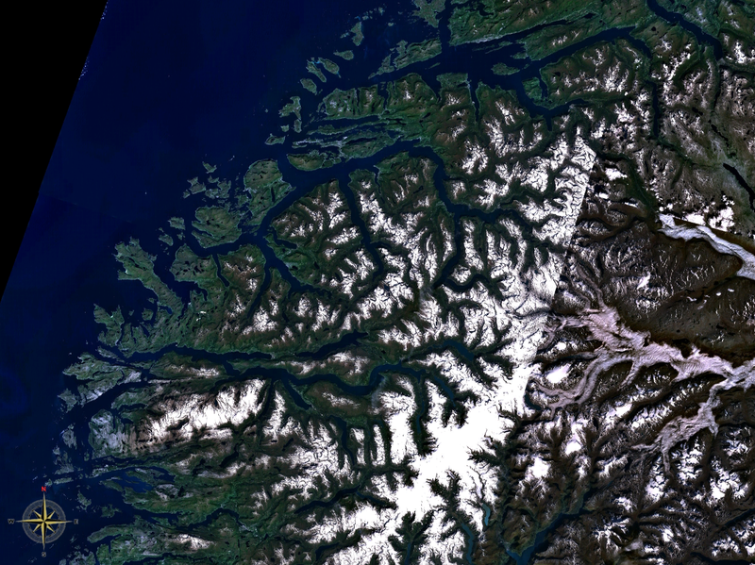
Fjord je pozůstatek po ledovcové činnosti v dobách ledových. Jedná se o dlouhý (občas desítky až stovky kilometrů) a úzký mořský záliv, který vzniká v hornatých oblastech v blízkosti moří a oceánů prohloubením říčních údolí vlivem tlaků postupujících ledovců. Fjordy jsou typické svými strmými svahy, které jsou ledovci často erodovány až pod mořskou úroveň.
Obr. 1 – norské fjordy

Slide 7
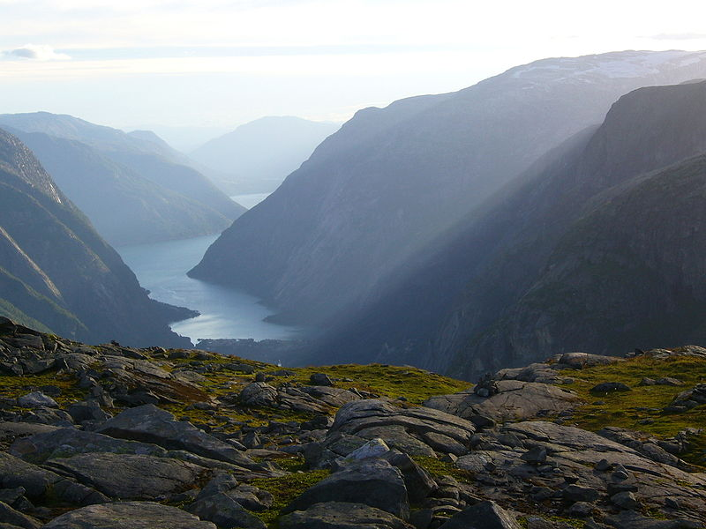
Obr. 2

Slide 8
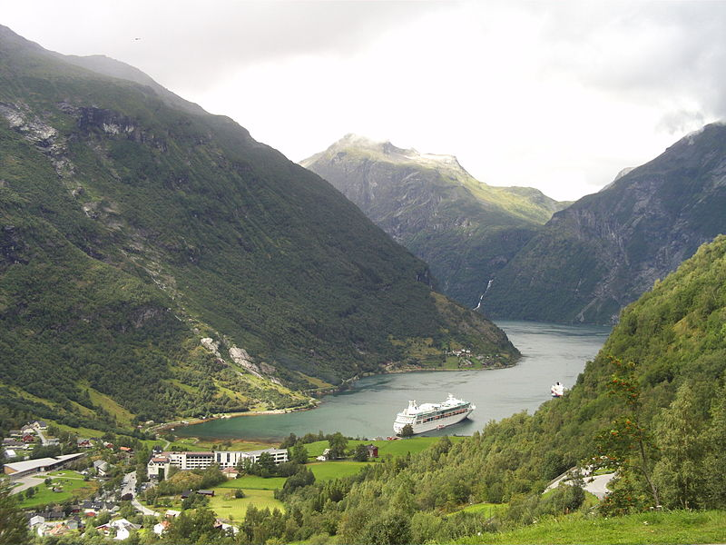
Obr. 3

Slide 9
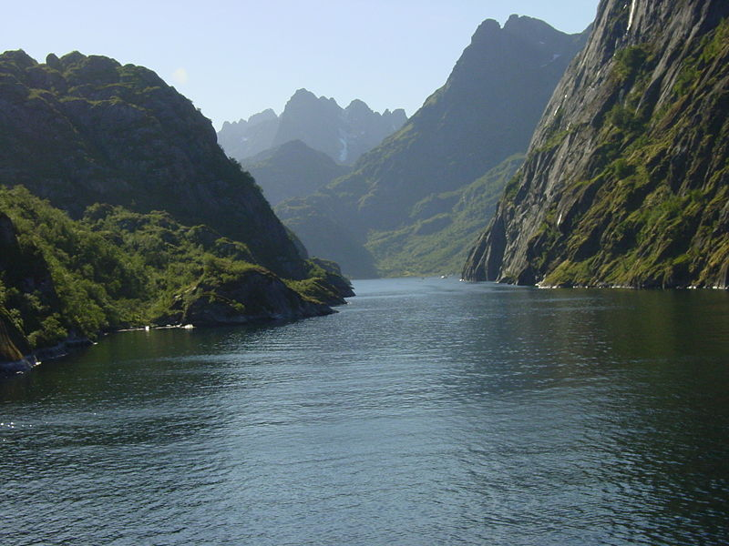
Obr. 4

Slide 10
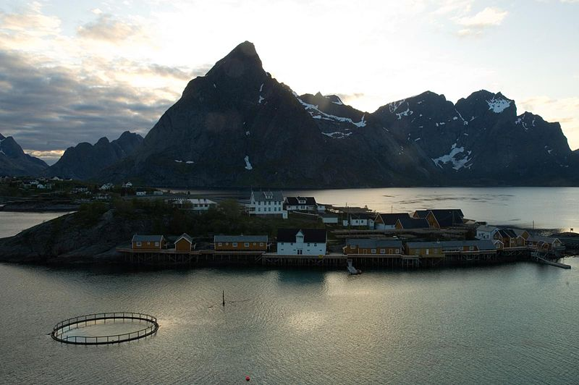
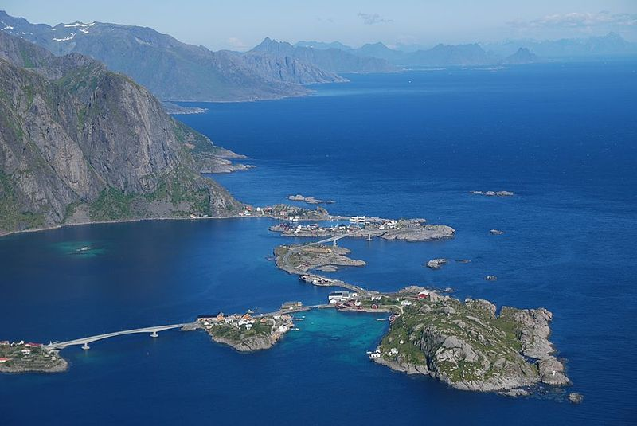
Lofoty
Obr. 6
Obr. 5
Lofoty

Slide 11
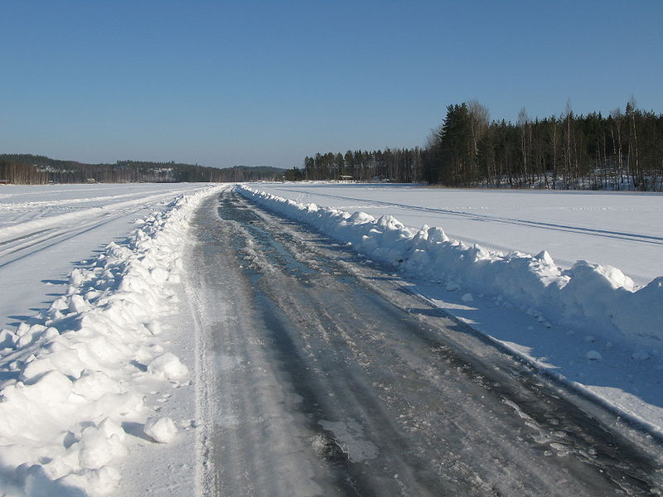
Obr. 7
Saimaa

Slide 12
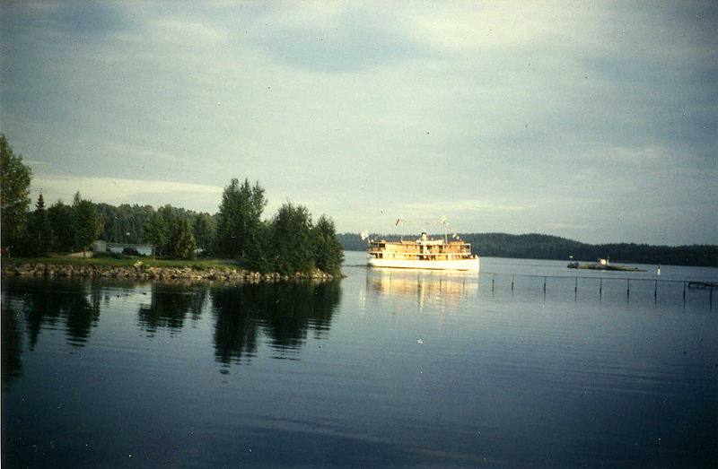
Obr. 8

Slide 13
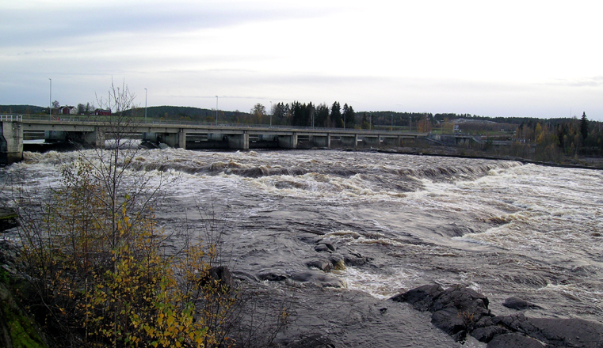
Glomma

Slide 14
BRITSKÉ OSTROVY
Povrch
převažují pahorkatiny a vrchoviny (Kaledonské hory, Jihoskotská vysočina)
nížiny na jihovýchodě
Podnebí
oceánské (deštivé)
velmi proměnlivé
Vodstvo
západoevropský typ řek (vodnaté, nevyrovnaný spád, využití v dopravě) - Temže, Tweed
jezera ledovcového původu, velmi hluboká, časté mlhy (Loch Lomond)
Kaledonský průplav
Rostlinstvo
lesy většinou vykácené
pastviny (chov ovcí a skotu)

Slide 15
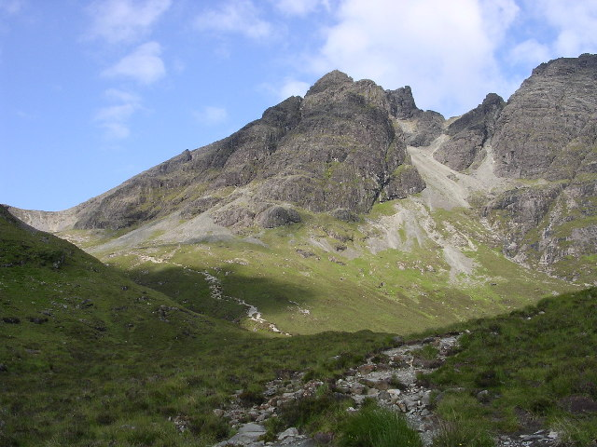
Obr. 9 – Skotská vysočina

Slide 16
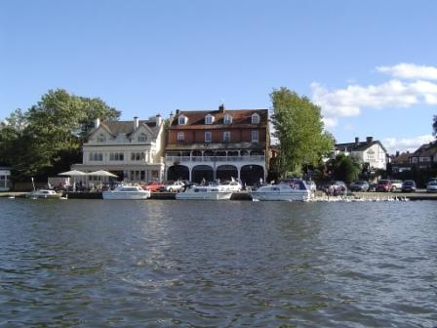
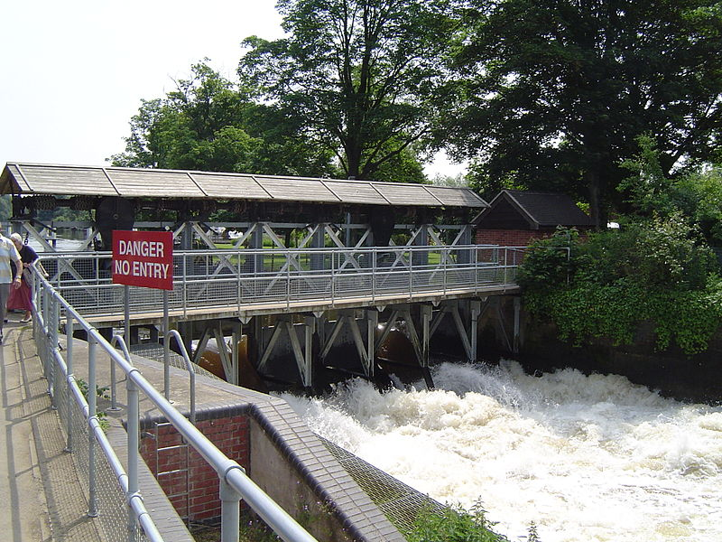
temže
Obr. 11
Obr. 10

Slide 17
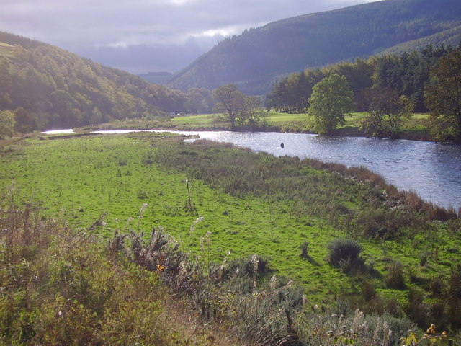
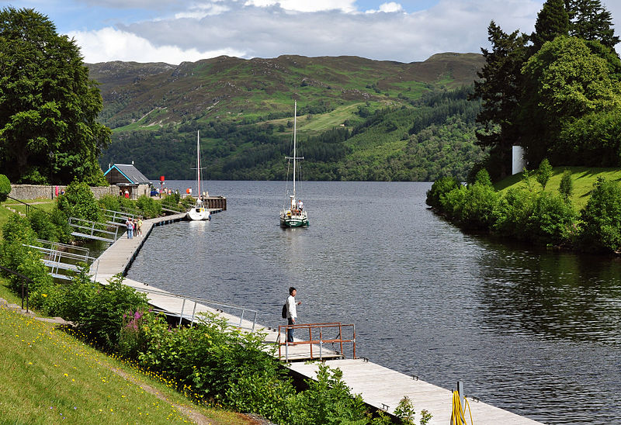
řeka Tweed
Obr. 16
Obr. 13
Kaledonský
průplav (kanál)

Slide 18
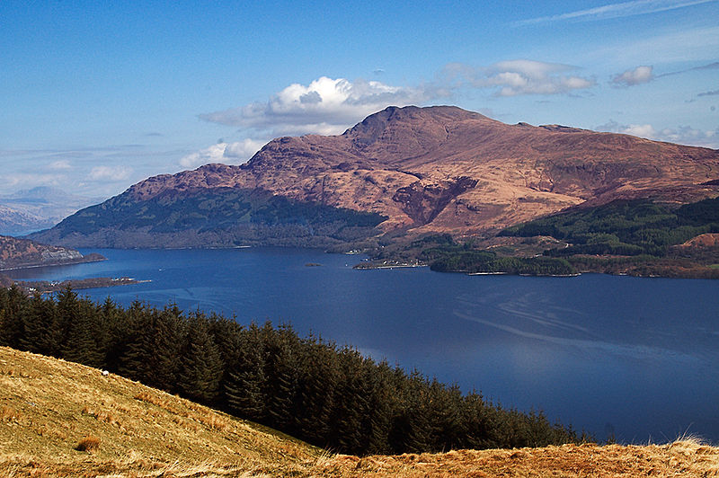
Loch Lomond
Obr. 14

Slide 19
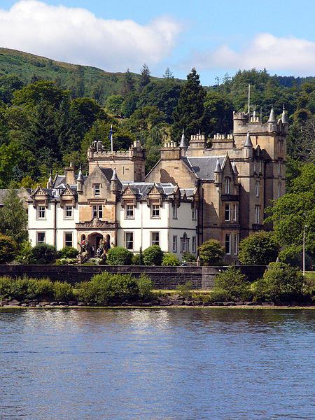
Loch
Lomond
Obr. 15

Slide 20
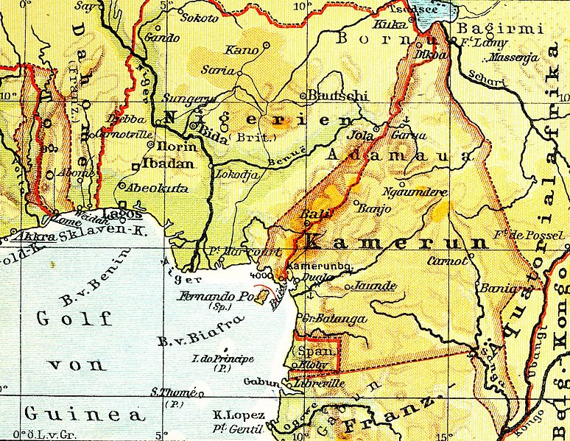
UKAŽ NA MAPĚ
Kaledonské hory, Skandinávské pohoří, Skotská vysočina, Finská jezerní plošina, Karelská jezerní plošina, Lofoty, Vesterály
Temže, Tweed, Loch Lomond, Saimaa, Glomma

Slide 21
OTÁZKY K OPAKOVÁNÍ
Charakterizuj povrch Skandinávie.
Co je to fjord?
Jak vznikly jezerní plošiny ve Skandinávii?
Jak ovlivňuje Severoatlantský proud podnebí skandinávie?
Co jsou gejzíry a kde se nacházejí?
K čemu jsou využívány skandinávské řeky?
Jaké přírodní krajiny se nacházejí ve Skandinávii?
Jaký typ reliéfu převažuje na Britských ostrovech?
Jaký charakter má podnebí Britských ostrovů?
Charakterizuj vodstvo Britských ostrovů.
Jaký typ krajiny je na Britských ostrovech?
PROCVIČTE SE V TESTÍKU
http://www.zcsol.cz/zaklad/testy/form.php?&jmeno_testu=../../zaklad/stranky_predmetu/zadani_testu/z7_16_stredni_vychod.txt&img_adr=../stranky_predmetu/zadani_testu/z7_16_stredni_vychod&vymazat=ano

Slide 22
POUŽITÉ ZDROJE
Obr. 1 - NASA Landsat imagery [2012-10-28], dostupné jako volné dílo na www : http://commons.wikimedia.org/wiki/File:6.57545E_62.10248N_Romsdalsfjorden,_Sunnm%C3%B8re_fjords,_Nordfjord_.png?uselang=cs
Obr. 2 - Srvban at de.wikipedia [2012-10-28], dostupné pod licencí Creative Commons na www: http://commons.wikimedia.org/wiki/File:Fjord_Hardangervidda.JPG?uselang=cs
Obr. 3 - Alfon34 [2012-10-28], dostupné pod licencí Creative Commons na www: http://commons.wikimedia.org/wiki/File:Fiordos-noruegos-geiraiger.JPG?uselang=cs
Obr. 4 - Grant [2012-10-28], dostupné pod licencí Creative Commons na www: http://commons.wikimedia.org/wiki/File:Trollfjorden_002.jpg?uselang=cs
Obr. 5 - Thomas Faivre-Duboz [2012-10-28], dostupné pod licencí Creative Commons na www: http://commons.wikimedia.org/wiki/File:Sakris%C3%B8y_rorbuer.jpg?uselang=cs
Obr. 6 - Vasile Cotovanu [2012-10-28], dostupné pod licencí Creative Commons na www: http://commons.wikimedia.org/wiki/File:Hamn%C3%B8y_and_E10.jpg?uselang=cs
Obr. 7 - Becca8383 [2012-10-28], dostupné pod licencí Creative Commons na www: http://commons.wikimedia.org/wiki/File:Ice_road_saimaa.JPG?uselang=cs
Obr. 8 - Presse03 [2012-10-28], dostupné pod licencí Creative Commons na www: http://commons.wikimedia.org/wiki/File:Saimaa_Schiff.jpg?uselang=cs
Obr. 9 - Mahlum [2012-10-28], dostupné jako volné dílo na www : http://commons.wikimedia.org/wiki/File:Funnefoss_kraftstasjon.jpg?uselang=cs
Obr. 10 - Sarah Maidment [2012-11-03], dostupné pod licencí Creative Commons na www: http://cs.wikipedia.org/wiki/Soubor:Blaven_geograph.jpg
Obr. 11 - Motmit [2012-11-03], dostupné pod licencí Creative Commons na www: http://commons.wikimedia.org/wiki/File:Waltonriver01.JPG?uselang=cs
Obr. 12 - Motmit [2012-11-03], dostupné pod licencí Creative Commons na www: http://commons.wikimedia.org/wiki/File:AbingdonWeir01.JPG?uselang=cs
Obr. 13 - james denham [2012-11-03], dostupné pod licencí Creative Commons na www: http://commons.wikimedia.org/wiki/File:River_Tweed,_east_of_Cardrona_-_geograph.org.uk_-_671199.jpg?uselang=cs
Obr. 14 - baaker2009 [2012-11-03], dostupné pod licencí Creative Commons na www: http://commons.wikimedia.org/wiki/File:Ben-Lomond-from-afar.jpg?uselang=cs
Obr. 15 - Christian Bickel [2012-11-03], dostupné pod licencí Creative Commons na www: http://commons.wikimedia.org/wiki/File:Loch_Lomond_Cameron_House.jpg?uselang=cs
Obr. 16 - Nilfanion [2012-11-03], dostupné pod licencí Creative Commons na www: http://commons.wikimedia.org/wiki/File:Caledonian_canal_at_Fort_Augustus.jpg?uselang=cs

